Slide 1


C程序设计
Programming in C
1010250
主讲：姜学锋，计算机学院

Slide 2

批量数据的表示与处理
C程序设计
1、一维数组的定义与初始化
2、多维数组的定义与初始化

Slide 3
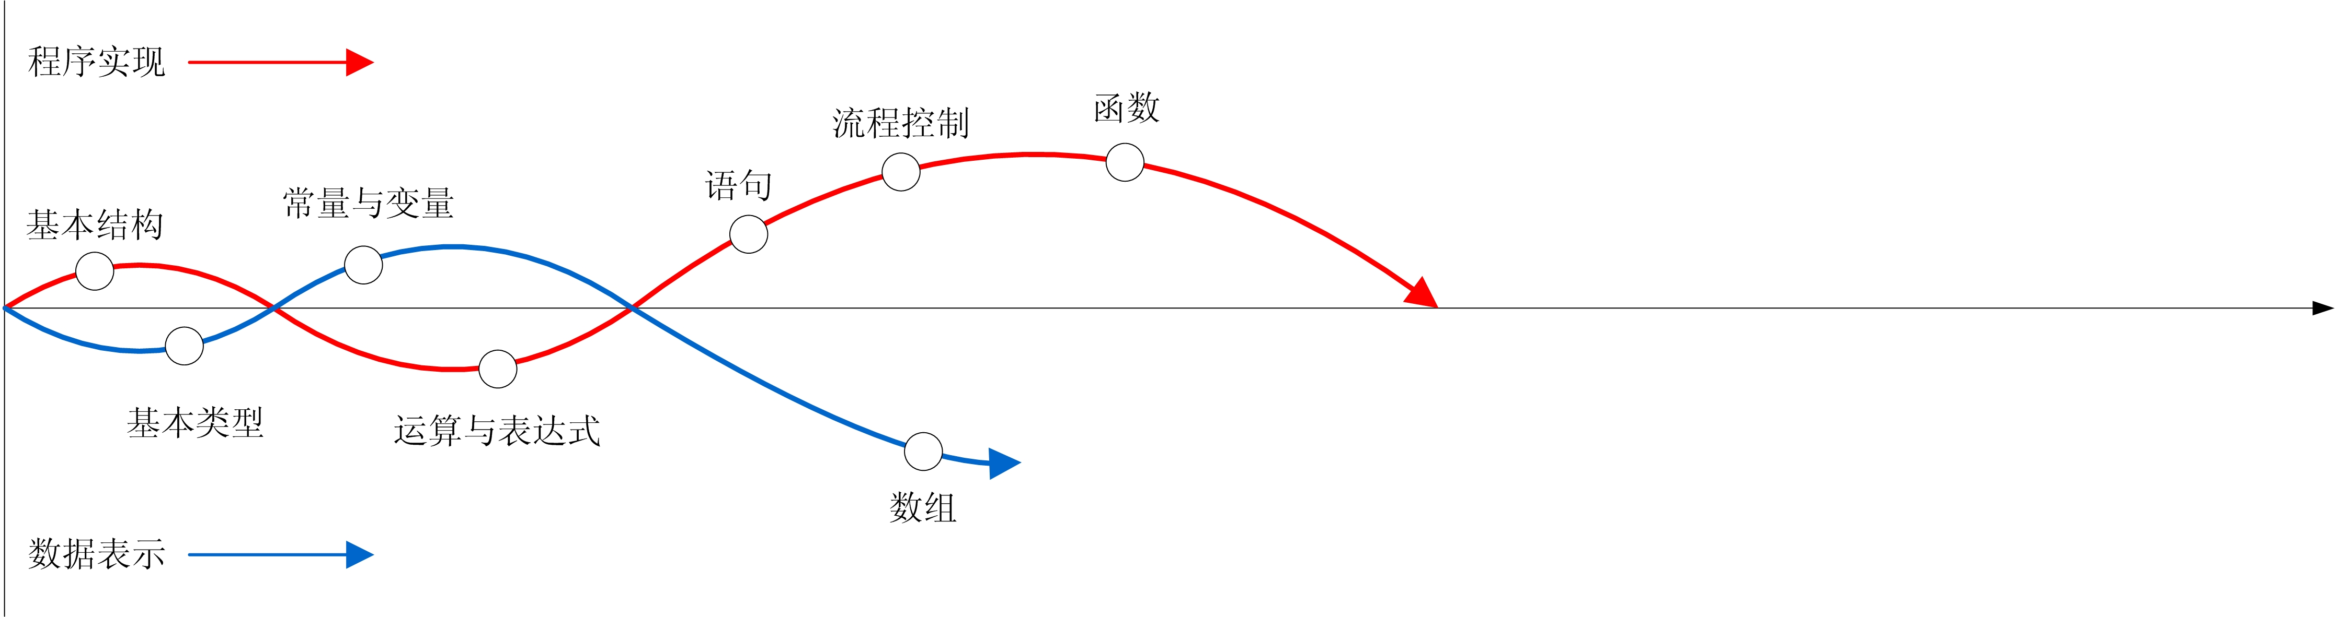
C程序设计学习路径
C程序设计

Slide 4

第6章 数组
FAQ
首先来看这样的简单问题该如何求解：连续输入100个数，然后反序输出，即后输入的先输出，先输入的后输出。
这个问题之所以简单是因为它根本就谈不上什么算法，但实际编写程序时会发现有两个麻烦。

Slide 5
第6章 数组
FAQ
麻烦之一是程序中如何定义变量？
显然，定义一个变量a是不可以的，因为它只能记住一个数据值，如果连续给它输入100个数后，实际上它仅是最后一个。
那么定义100个变量呢？例如：int a1,a2,a3,......,a100。

Slide 6
第6章 数组
FAQ
麻烦之二是程序中如何使用这100个变量？
显然，ai的循环不会得到a1,a2,......。因为在C语言中ai是一个名字，它不会有类似数列a(i)那样的含义，所以循环用不了，于是只能是一个一个地输出来：a100,a99,a98,......,a1。

Slide 7
第6章 数组
  现实应用问题中，总会使用到大批量的数据，如果都像这样处理，编程效率是低下的。
  C语言的数组类型，用来表示一组数据的集合。使用数组，可以方便地定义一个名字（数组名）来表示大批数据（数组元素），并且能够通过循环批处理大量数据。

Slide 8
6.1 一维数组的定义和引用
  要使用数组，首先需要定义它。一维数组的定义形式为：
  其中“......”表示允许定义多个数组，或数组和变量混合在一起定义。
元素类型 数组名[常量表达式], ......;

Slide 9
6.1.1 一维数组的定义
  例如：
int A[10];
int B[10], C[15]; //多个数组定义
int E[10], m, n, F[15]; //数组和变量混合在一起定义

Slide 10
6.1.1 一维数组的定义
  1．定义说明
  （1）一维数组是由元素类型、数组名和长度组成的构造类型。元素类型指明了存放在数组中的元素的类型，可以是内置数据类型或自定义类型。例如：
int A[10], B[20]; // 元素是整型
double F1[8], F2[10]; //元素是双精度浮点型
char S1[80], S2[80]; //元素是字符型

Slide 11
6.1.1 一维数组的定义
  （2）数组名必须符合C语言标识符规则。
  （3）常量表达式的值必须为整型且大于等于1，表示数组中元素的个数，称为数组长度。例如“int A[10]”表示数组有10个元素。

Slide 12
6.1.1 一维数组的定义
  C语言规定数组长度在编译时必须有明确的值。因此，常量表达式只能是整型字面常量、符号常量。例如：
#define N 20
int A[100], B[200*5-1]; //正确，长度是整型常量或常量表达式
int C[N]; //正确，长度是符号常量
int E[59.5]; //错误，长度非整型
int m=10 , F[m]; //错误，长度是变量

Slide 13
6.1.1 一维数组的定义
  （4）数组一经定义，数组长度就始终不变。如果希望数组能存储更多的数据，只能修改定义重新编译。

Slide 14
6.1.1 一维数组的定义
  2．一维数组的内存形式
  一维数组是指定类型元素的指定数目的数据集合，它的每个元素数据类型都相同，因而元素的内存形式也是相同的。C语言规定数组元素是连续存放的，即在内存中一个元素紧跟着一个元素线性排列，所以一维数组的内存形式就是多个元素内存形式连续排列的结果。

Slide 15
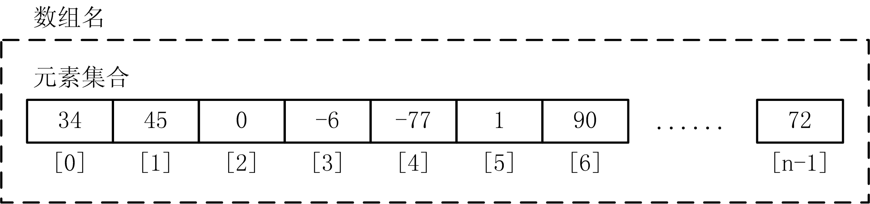
6.1.1 一维数组的定义
图6.1 一维数组的内存结构
虚线框表示一维数组内存形式，实线框表示数组元素内存形式。显然，可以将一维数组看作是内存中一个“很大的变量”，简称块（block），数组名就是这个块的名字。

Slide 16
6.1.1 一维数组的定义
图6.1 一维数组的内存结构
C语言是通过数组名加相对偏移来索引元素的，实线框下面的数字就是元素索引值，表示元素在数组中的位置。最前面的元素相对数组名的偏移是0，索引值规律性递增，n个元素的数组最后一个元素的偏移是n-1。实线框内表示元素所存储的数据值，其内存长度由元素类型确定。

Slide 17
6.1.1 一维数组的定义
  为了将数组这个特殊的“大变量”与以前的变量区别开来，我们称数组对象而不是数组变量。

Slide 18
6.1.2 一维数组的初始化
  可以在一维数组对象定义时对它进行初始化，初始化的语法形式如下：
元素类型 数组名[常量表达式]={初值列表}, ......;

Slide 19
6.1.2 一维数组的初始化
  例如：
int A[5]={1,2,3,4,5} , B[3]={7,8,9}; //一维数组初始化

Slide 20
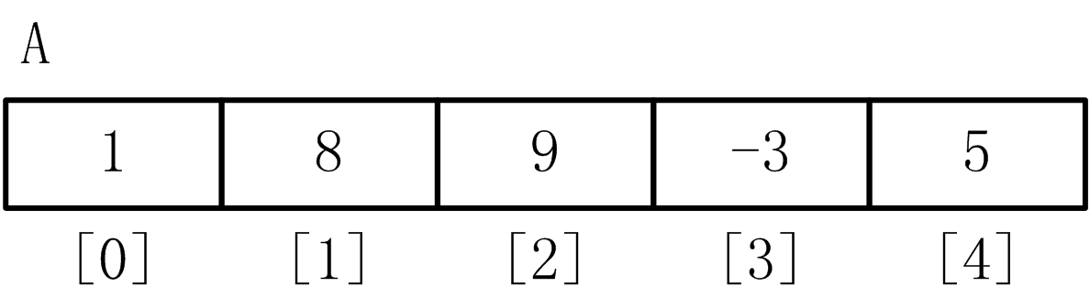
6.1.2 一维数组的初始化
  （1）初值列表的大括号“｛｝”是必需的，初值按一维数组内存形式中的元素排列顺序一一对应初始化。例如：
int A[5]={1,8,9,-3,-5};

Slide 21
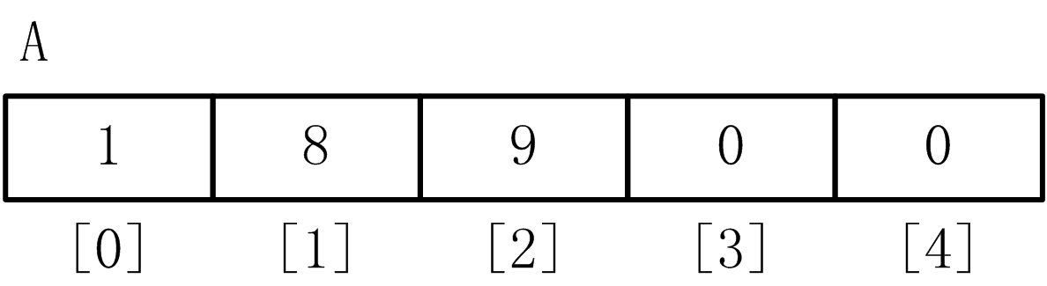
6.1.2 一维数组的初始化
  （2）初值列表提供的元素个数不能超过数组长度，但可以小于数组长度。如果初值个数小于数组长度，则只初始化前面的数组元素，剩余元素初始化为0。例如：
int A[5]={1,8,9};

Slide 22
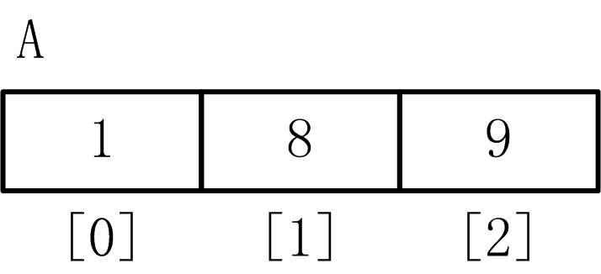
6.1.2 一维数组的初始化
  （3）在提供了初值列表的前提下，数组定义时可以不用指定数组长度，编译器会根据初值个数自动确定数组的长度。例如：
int A[]={1,8,9};

Slide 23
6.1.2 一维数组的初始化
  从内存形式明显看出：“int A[5]={1,8,9};”和“int A[]={1,8,9};”是不一样的。
  下面的表达式能够计算出数组A的长度：
sizeof A / sizeof(int) //数组内存长度/元素内存长度=数组长度

Slide 24
6.1.2 一维数组的初始化
  （4）数组初始化的规则与对象初始化规则相同。参考第4章的介绍，若数组未进行初始化，那么在函数体外定义的静态数组对象，其元素均初始化为0；在函数体内定义的动态数组对象，其元素没有初始化，为一个随机值。

Slide 25
6.1.3 一维数组的引用
  数组对象必须先定义后使用，且只能逐个引用数组元素的值而不能一次引用整个数组全部元素的值。
  数组元素引用是通过下标得到的，一般形式为：
  其中，一对方括号（[ ]）为下标引用运算符，见表6-1。
数组名[下标表达式]

Slide 26
6.1.3 一维数组的引用
表6-1 下标引用运算符
运算符 | 功能 | 目 | 结合性 | 用法
[ ] | 下标引用 | 单目 | 自左向右 | object[expr]
下标引用运算符在所有运算符中优先级较高，其作用是引用数组对象中的指定元素，运算结果为左值（即元素本身），因此可以对运算结果做赋值、自增自减、取地址等运算。

Slide 27
6.1.3 一维数组的引用
  例如：
int A[5]={1,2,3,4,5}, x;
x = A[2] ; //x=3
A[1] = 10; //给A[1]元素赋值，则数组A变为 {1,10,3,4,5}
A[2]++; //A[2]元素自增运算，则数组A变为 {1,10,4,4,5}

Slide 28
6.1.3 一维数组的引用
  下标引用运算时需要注意以下几点：
  object[expr]
  （1）object必须是数组名，expr为下标表达式，表示数组元素的索引。下标表达式可以是常量、变量及其表达式，但必须是无符号整型数据，不允许为负。数组元素下标总是从0开始，与其内存形式对应。我们约定数组最前面的元素称为第0个元素，其余依次为第1个元素，第2个元素，．．．．．．。

Slide 29
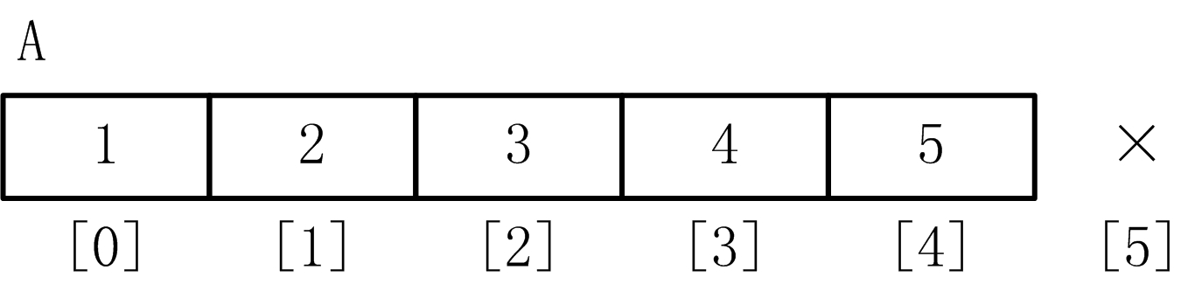
6.1.3 一维数组的引用
  （2）下标值不能超过数组长度，否则导致数组下标越界的严重错误。例如：
int A[5]={1,2,3,4,5};
A[5]=10; //错误，没有A[5]元素

Slide 30
6.1.3 一维数组的引用
注意：
数组下标越界会使数据存取超过程序合法的内存空间，这样就可能会改写其他函数栈空间的数据，进而产生很严重的异常错误，甚至引起程序崩溃。C语言编译器不会检查数组是否越界，需要程序员自己小心控制。

Slide 31
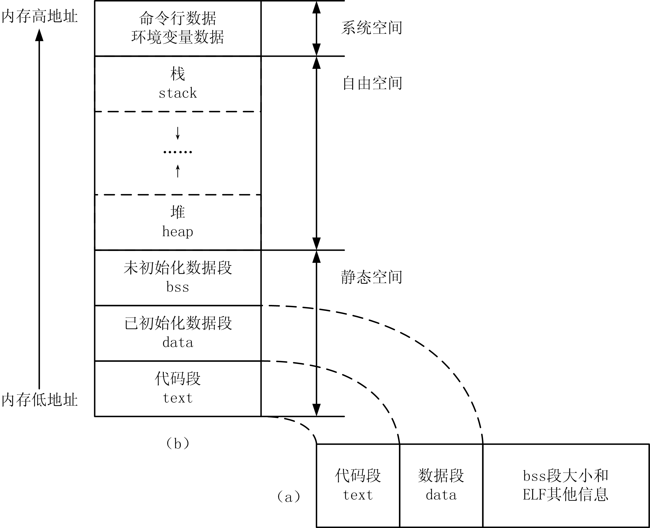
6.1.3 一维数组的引用
为什么数组越界会导致严重错误？
数组越界使用，本质上就是程序使用了系统所分配给程序的内存空间之外的内存单元，而这些内存单元可能是：
（1）函数调用栈空间；
（2）系统分配给程序的关键数据空间；
（3）系统自身内存空间；
（4）其他应用程序内存空间；

Slide 32
6.1.3 一维数组的引用
  （3）整个数组不允许进行赋值运算、算术运算等操作，只有元素才可以，例如：
int A[10], B[10], C[10];
A = B; //错误
A = B + C; //错误
A[0] = B[0]; //正确，数组元素赋值
A[2] = B[2]+C[2]; //正确，数组元素赋值

Slide 33
6.2 多维数组的定义和引用
  C语言允许多维数组。

Slide 34
6.2.1 多维数组的定义
  二维数组的定义形式为：
  多维数组的通用定义形式为：
元素类型 数组名[常量表达式1][常量表达式2], ......;
元素类型 数组名[常量表达式1][常量表达式2] …[常量表达式n] , ......;

Slide 35
6.2.1 多维数组的定义
  例如：
  又如：
int A[3][4]; //定义二维数组
int B[3][4][5]; //定义三维数组
int C[3][4][5][6]; //定义四维数组

Slide 36
6.2.1 多维数组的定义
  1．定义说明
  （1）多维数组的元素类型、数组名和常量表达式的含义和要求完全与一维数组类似。
  （2）显然，这里用方括号（[ ]）对应了维数，有多少对方括号就称多少维。我们约定多维数组越往左称为“高维”，越往右称为“低维”，最左边的称为“第1维”，往右依次类推。第1维的数组长度由常量表达式1决定，其余依此类推。

Slide 37
6.2.1 多维数组的定义
  （3）本质上，C语言的多维数组都是一维数组，这是由内存形式的线性排列决定的。因此，不能按几何中的概念来理解多维，多维数组不过是借用“维”的数学说法表示连续内存单元。
  多维定义实际上是反复递归一维定义：即N维数组是一个集合，包含多个元素，每一个元素又是一个N－1维数组。

Slide 38
6.2.1 多维数组的定义
  例如二维数组
int A[3][4];

Slide 39
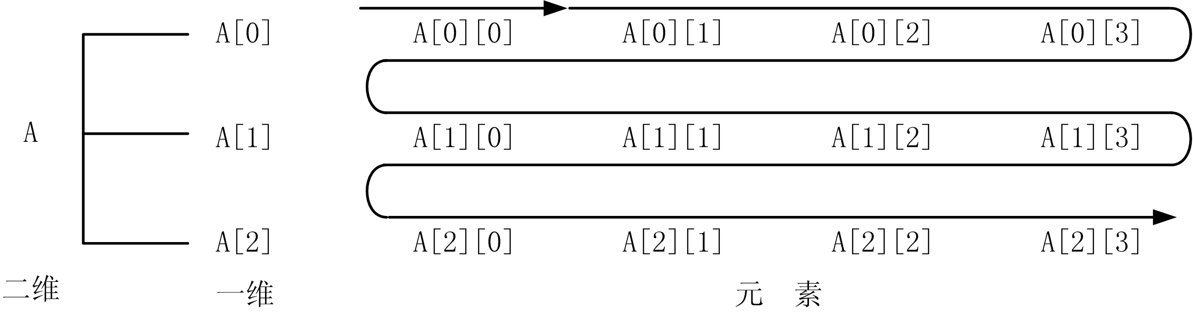
6.2.1 多维数组的定义
图6.2 二维数组的内存结构
①若A是二维数组，则A[0]、A[1]、A[2]是它的元素，是一维数组，如图所示。
②若A[0]是一维数组，则A[0][0]、A[0][1]、A[0][2]、A[0][3]是它的元素。

Slide 40
6.2.1 多维数组的定义
图6.2 二维数组的内存结构
③A[0]的下一个是A[1]，A[1]的下一个是A[2]，其余依次类推。
④A[0][0]的下一个A[0][1]，A[0][3]的下一个是A[1][0]，其余依次类推。

Slide 41
6.2.1 多维数组的定义
  2．多维数组的内存形式
  C语言在编译时会将任何多维数组的引用转化为一维数组的形式，例如：
  实质上与
  等价
int A[3][4][5];
int A[60];

Slide 42
6.2.1 多维数组的定义
  则元素：
  实质上是：
  多维数组的内存形式就是这样的一维数组内存形式，元素也是连续存放的。
A[i][j][k]
A[i*4*5+j*5+k]

Slide 43
6.2.2 多维数组的初始化
  6.2.2 多维数组的初始化
  可以在多维数组对象定义时对它进行初始化，这里以二维数组来说明，初始化有两种形式。
  ①初值按多维形式给出：
元素类型 数组名[常量表达式1][常量表达式2] = {{初值列表1},{初值列表2},...};

Slide 44
6.2.2 多维数组的初始化
  ②初值按一维形式给出：
  例如下面两种写法完全等价：
元素类型 数组名[常量表达式1][常量表达式2] = {初值列表};
①int A[2][3]={ {1,2,3},{4,5,6} }; //初值按二维形式
②int A[2][3]={ 1,2,3,4,5,6 }; //初值按一维形式

Slide 45
6.2.2 多维数组的初始化
  （1）可以用一维初值形式来对二维数组初始化，本质上是因为二维数组的内存形式就是一维数组的内存形式。不过一维形式的初值写法不如二维形式清晰，元素对应关系不容易直接看出。

Slide 46
6.2.2 多维数组的初始化
  （2）初值列表提供的元素个数不能超过数组长度，但可以小于数组长度。如果初值个数小于数组长度，则只初始化前面的数组元素；剩余元素初始化为0。这个规则两种初始化形式都适用。

Slide 47
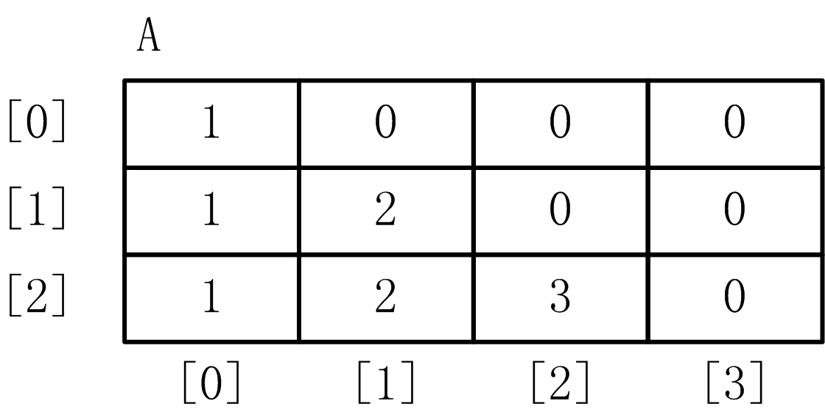
6.2.2 多维数组的初始化
//只对每行的前若干个元素赋初值
int A[3][4]={{1},{1,2},{1,2,3}};

Slide 48
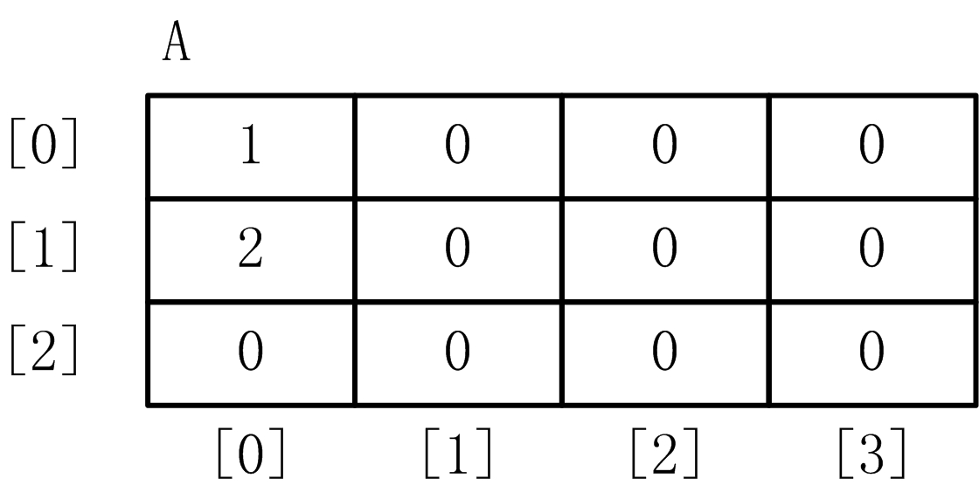
6.2.2 多维数组的初始化
//只对前若干行的前若干个元素赋初值
int A[3][4]={{1},{2}};

Slide 49
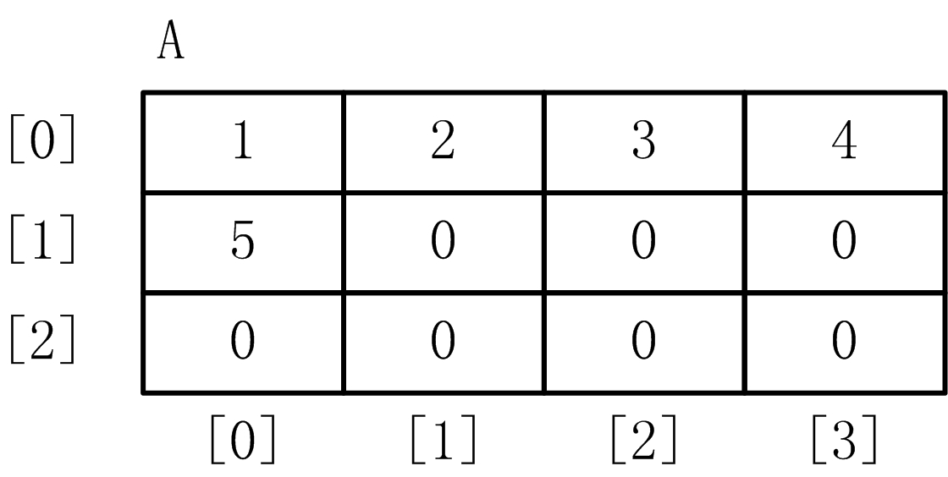
6.2.2 多维数组的初始化
//一维形式部分元素赋初值
int A[3][4]={1,2,3,4,5};

Slide 50
6.2.2 多维数组的初始化
  （3）在提供了初值列表的前提下，多维数组定义时可以不用指定第1维的数组长度，但其余维的长度必须指定，编译器会根据列出的元素个数自动确定第1维的长度。例如：
  因为每个第1维元素（数组）的个数为2×3，为了能存储12个初值，至少第1维长度为2。
int A[][2][3]={1,2,3,4,5,6,7,8,9,10,11,12}; //正确
int B[2][][3]={1,2,3,4,5,6,7,8,9,10,11,12}; //错误，只能省略第1维
int C[2][2][]={1,2,3,4,5,6,7,8,9,10,11,12}; //错误，只能省略第1维

Slide 51
6.2.2 多维数组的初始化
  下面的表达式能够计算出第1维的长度：
sizeof A / (sizeof(int) * 2 * 3) //数组内存长度/(元素内存长度*2*3)

Slide 52
6.2.2 多维数组的初始化
  这种情况下，列出的元素个数可能少于数组长度。例如：
  第1维长度依然为2。即第1维长度的计算原则是确保多维数组能够容纳列出的元素个数所必需的最小长度。
int A[][2][3]={1,2,3,4,5,6,7,8,9,10};

Slide 53
6.2.2 多维数组的初始化
  为什么其余维的长度必须要指定呢？那是因为编译器需要确认多维数组的结构是唯一的，例如二维数组总共有12个元素，那么就会有2×6、3×4、4×3、6×2等不同形式的结构，指定了第2维为4，编译器就能确定二维数组是3×4。

Slide 54
6.2.2 多维数组的初始化
  （4）如果多维数组未进行初始化，那么在函数体外定义的静态数组对象，其元素均初始化为0；在函数体内定义的动态数组对象，其元素没有初始化，为一个随机值。

Slide 55
6.2.3 多维数组的引用
  多维数组元素的引用与一维类似，也只能逐个引用数组元素的值而不能一次引用整个数组对象全部元素的值，引用的一般形式为：
数组名[下标表达式1][下标表达式2] …[下标表达式n]

Slide 56
6.2.3 多维数组的引用
  下标表达式用来索引元素在数组中的位置，可以是常量、变量及其表达式，但必须是无符号整型数据，不允许为负。每个维的下标总是从0开始，与其内存形式对应，而且相互独立。所谓相互独立是指多维数组中的多个下标表达式相互是不关联的，各自索引在本维上的元素。

Slide 57
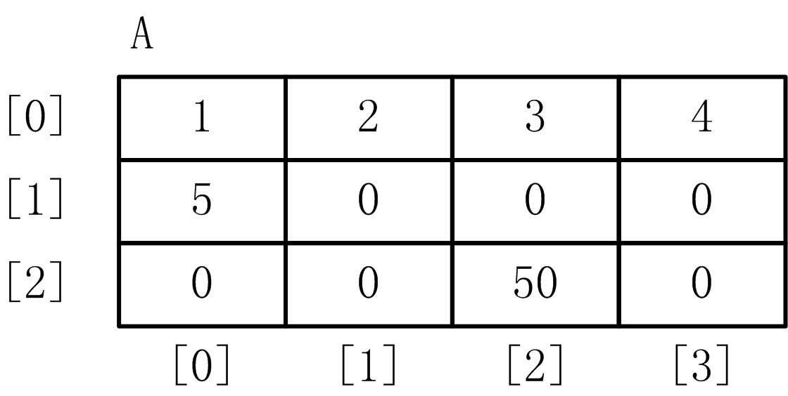
6.2.3 多维数组的引用
  例如：
int A[3][4]={1,2,3},x;
x = A[0][1]; //x=2
A[2][2] = 50; //则数组A变为

Slide 58

结束

